Slide 1
Руководство рентгенолога по визуализации распространенных синдромов наследственного рака. Часть 1
ФГБОУ ВО «Красноярский государственный медицинский университет имени профессора В.Ф. Войно-Ясенецкого» Кафедра лучевой диагностики ИПО
Выполнила: ординатор 2 года
кафедры лучевой диагностики ИПО
Фишер Полина Алексеевна
Красноярск, 2021г

Slide 2
Введение
Существует широкий спектр наследственных онкологических синдромов, характеризующиеся мутациями генов, которые приводят к раннему развитию отличительных подтипов опухолей в определенных органах. Эти синдромы составляют примерно 5-10% всех видов рака, и большинство из этих наследственных синдромов рака имеют аутосомно-доминантный тип наследования
Notes:
Точки в последнем предложении слайда не ставить

Slide 3
Наследственные синдромы | Вовлеченный ген | Распространенные опухоли | Редко встречающиеся опухоли
Рак молочной железы и яичников | BRCA1, BRCA2 | Рак молочной железы, рак яичников | Первичная серозная карцинома брюшины, серозная карцинома маточных труб, аденокарцинома протоков поджелудочной железы, рак толстой кишки и предстательной железы
С-м Каудена | PTEN | Рак молочной железы, рак щитовидной железы | Рак эндометрия и колоректальный рак
С-м Ли-Фраумени | Р53 | Остеосаркома и другие саркомы, рак молочной железы | Карцинома коры надпочечников,опухоли головного мозга, лейкемия
Б-нь фон Гиппеля—Линдау(ВХЛ) | VНL | Гемангиобластома ЦНС | Феохромоцитома, опухоли эндолимфатического мешка, цистаденома придатка яичка
С-м Бирта-Хогга-Дьюба | FLCN | Фиброфолликулома: доброкачественная опухоль волосяного фолликула Опухоли почек: онкоцитома,гибридные онкоцитарные опухоли | -

Slide 4
Туберозный склероз | TSC1, TSC2 | Почечная ангиомиолипома, субэпендимальная гигантоклеточная астроцитома, рабдомиома сердца | -
Множественная эндокринная неоплазия(1 тип) | MEN1 | Аденома паращитовидной железы, нейроэндокринные опухоли поджелудочной железы и ДПК | Аденома гипофиза
Множественная эндокринная неоплазия(2 тип) | RET | Медуллярный рак щитовидной железы, феохромоцитома | Аденома паращитовидной железы
С-мы параганглиомы-феохромоцитомы | SDHD, SDHB, SDHC, SDHAF2 | Параганглиома, феохромоцитома | -
С-м Линча | MLH1 ,MSH2 | Колоректальный рак, рак эндометрия | Аденокарцинома яичников, тонкой кишки и желудка;переходно-клеточный рак мочеточника и почечной лоханки
Семейный аденоматозный полипоз | APC | Колоректальный рак, аденома толстой кишки | Папиллярный рак щитовидной железы, аденокарцинома ДПК, опухоли ГМ и гепатобластома,десмоидная опухоль
С-м диффузного рака желудка | CDH1 | Рак желудка, рак молочной железы | -

Slide 5
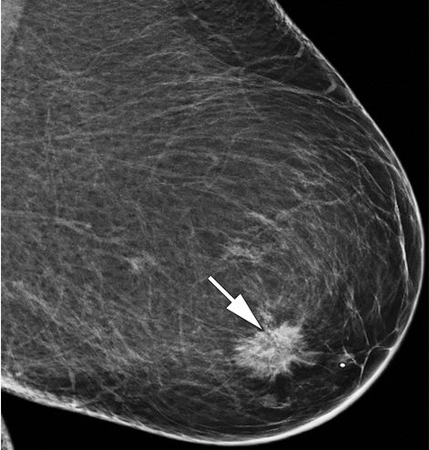
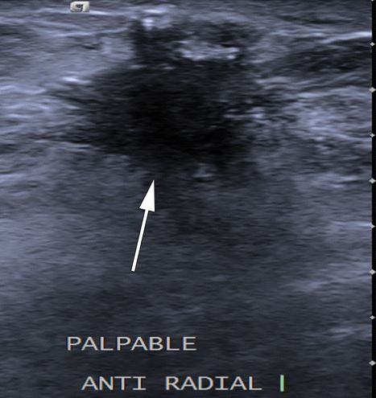
Наследственный синдром рака молочной железы и яичников. Медиолатеральная косая маммограмма (а) и УЗИ левой молочной железы(b)
а
b
Инвазивная протоковая карцинома

Slide 6
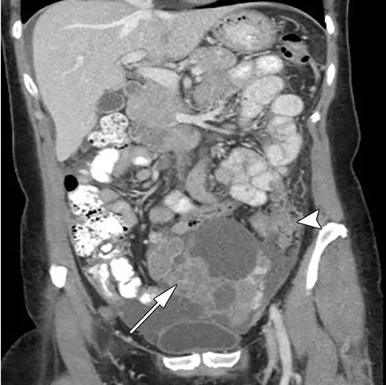
Наследственный синдром рака молочной железы и яичников(продолжение). КТ брюшной полости с контрастированием, корональная плоскость
Серозная карцинома яичников высокой степени злокачественности. Солидно-кистозные образования яичников(стрелка) и метастазы брюшины (стрелка)

Slide 7
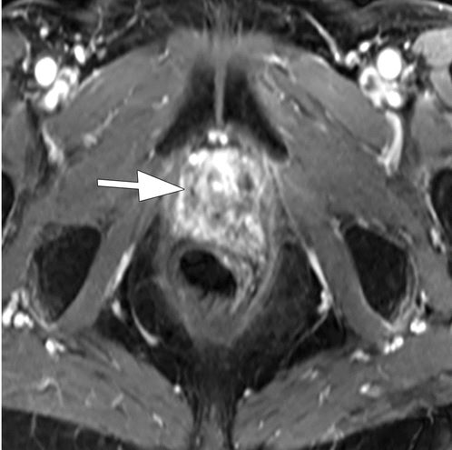
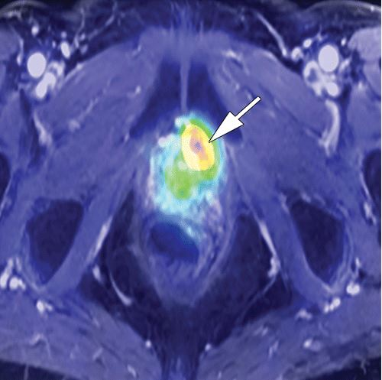
Наследственный синдром рака молочной железы и яичников(продолжение). МРТ Т1-постконтрастное ВИ органов малого таза в аксиальной плоскости(а) и корреляционное изображение ПЭТ/МРТ органов малого таза в аксиальной проекции(b)
а
b
Рецидив аденокарциномы влагалища

Slide 8
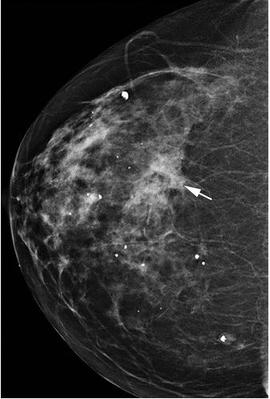
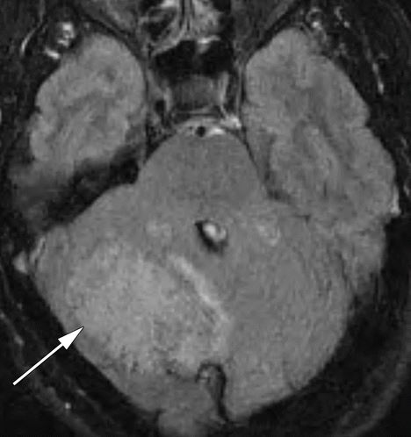
Синдром Коудена. Краниокаудальная маммограмма(а) и МРТ(FLAIR) головного мозга в аксиальной проекции(b)
а
b
образование со спикулами (стрелка), инвазивная протоковая карцинома
очаговое гиперинтенсивное поражение (стрелка) правого полушария мозжечка, соответствующее диспластической ганглиоцитоме
Notes:
..правого полушария мозжечка

Slide 9
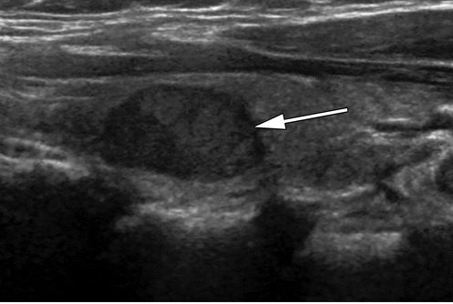
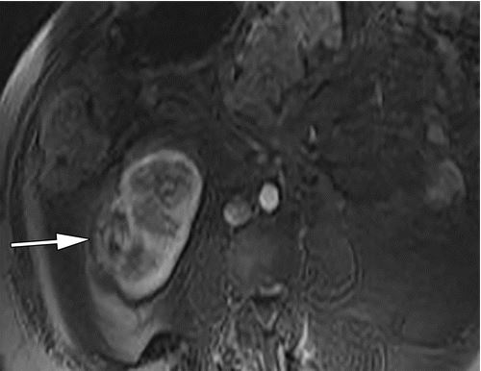
Синдром Коудена(продолжение). УЗИ щитовидной железы(а) и МРТ забрюшинного пространства Т1- ВИ с контрастным усилением в аксиальной проекции(b)
а
b
гипоэхогенный узел (стрелка) в левой доле щитовидной железы, папиллярная карцинома щитовидной железы
Папиллярный ПКР у пациента с синдромом Коудена

Slide 10
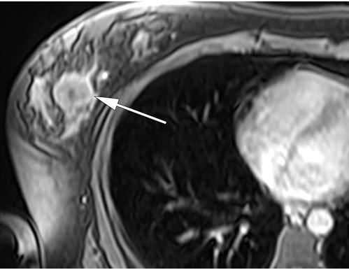
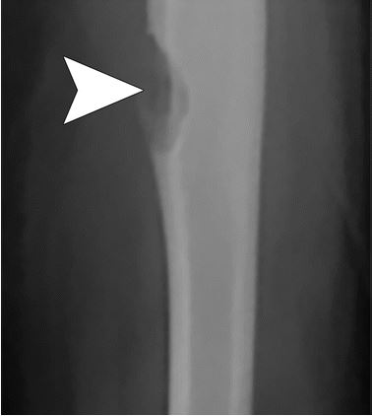
Синдром Ли-Фраумени. МРТ правой молочной железы Т1-ВИ с контрастным усилением в аксиальной проекции(а) и рентгенограмма правой плечевой кости в переднезадней проекции(b)
a
b
инвазивная протоковая карцинома
литическое поражение в с/3 диафиза (наконечник стрелки). Остеосаркома

Slide 11
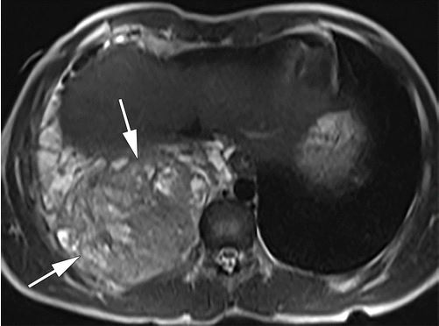
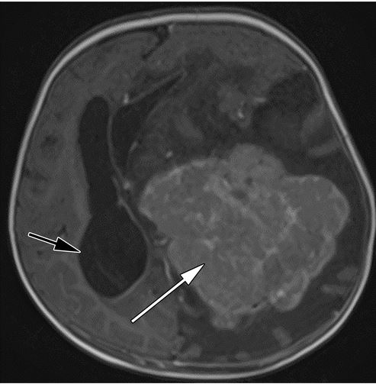
Синдром Ли-Фраумени(продолжение). МРТ Т2-ВИ грудной клетки в аксиальной проекции(а) и МРТ Т1-ВИ с контрастным усилением головного мозга в аксиальной проекции(b)
a
b
Неоднородное, гиперинтенсивное образование в правом гемитораксе (стрелки). Саркома плевры
Новообразование в левом боковом желудочке (белая стрелка), гидроцефалия (черная стрелка). Карцинома сосудистого сплетения

Slide 12
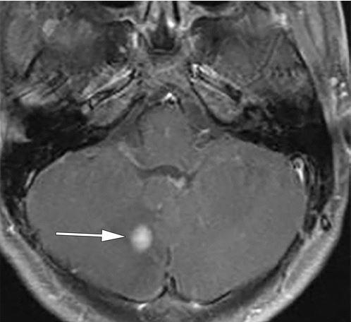
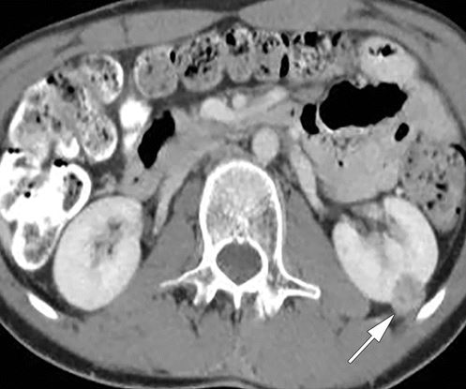
Б-нь фон Гиппеля—Линдау(ФХЛ). МРТ Т1-ВИ головного мозга с контрастным усилением в аксиальной проекции (а) и КТ брюшной полости с контрастным усилением в аксиальной проекции(b)
a
b
Новообразование в правом полушарии мозжечка (стрелка). Гемангиобластома мозжечка
Однородное образование в левой почке (стрелка), что соответствует ФХЛ

Slide 13
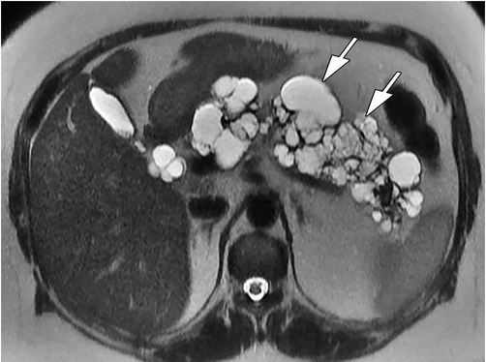
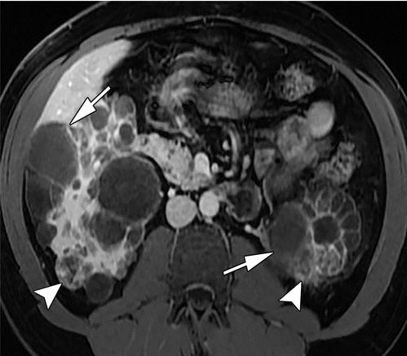
Б-нь фон Гиппеля—Линдау(продолжение). МРТ Т2-ВИ брюшной полости в аксиальной проекции(а) и МРТ Т1-ВИ с контрастным усилением брюшной полости в аксиальной проекции(b)
a
множественные кистозные поражения поджелудочной железы (стрелки)
b
множественные кистозные образования мягких тканей(стрелки)

Slide 14
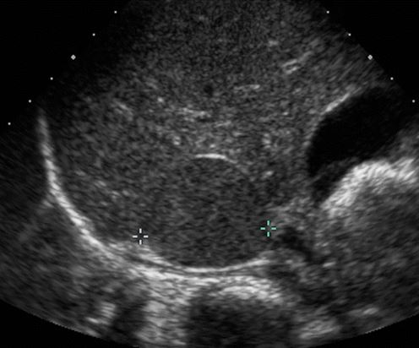
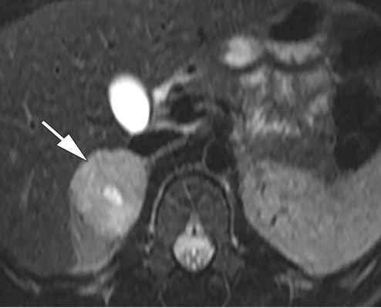
Б-нь фон Гиппеля—Линдау(продолжение). Поперечное УЗИ брюшной полости в В-режиме (а) и МРТ Т2-ВИ брюшной полости в аксиальной проекции(b)
a
b
Феохромоцитома надпочечника у 12-летнего мальчика с семейным анамнезом болезни ФХЛ

Slide 15
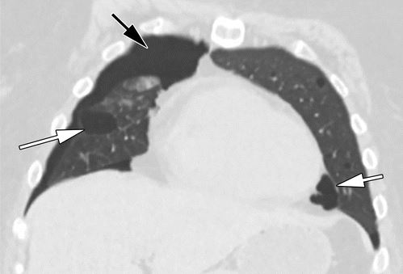
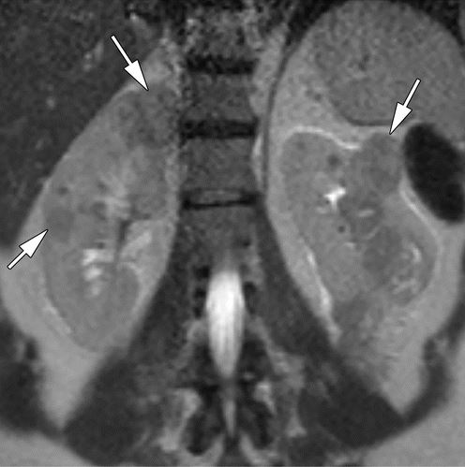
Синдром Бирта-Хогга-Дьюба.(БХД) КТ грудной клетки в корональной проекции(а) и МРТ Т1-ВИ забрюшинного пространства в корональной проекции(b)
а
множественные кисты легких (белые стрелки), связанные с правым пневмотораксом (черная стрелка). Спонтанный пневмоторакс
b
множественные образования почек у пациента с синдромом БХД. Хромофобная опухоль

Slide 16
Продолжение следует…

